Slide 1
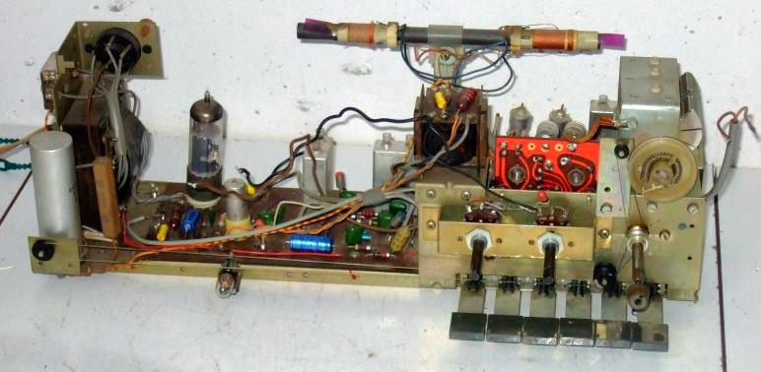
Hybride radio´s
Gerard Tel,
mmv Fred
RadioCafe-TV,
17/03/2020
& 31/03/2020

Slide 2
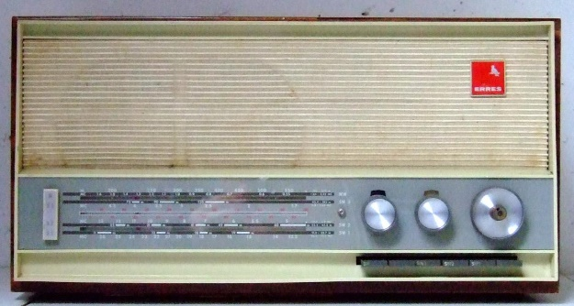
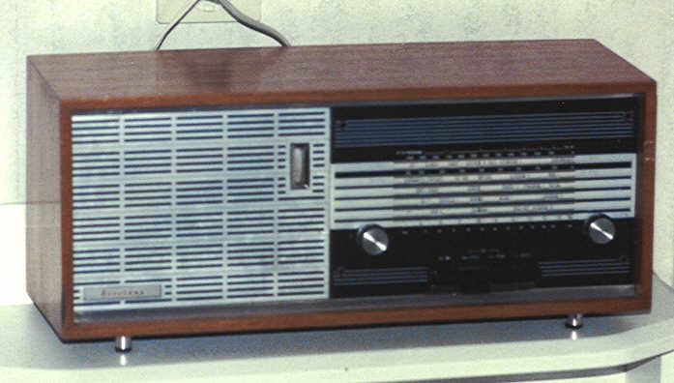
Aanleiding: Erres RA6531
Heeft 3 Tr en ECL86
Had al Philips B1X42A
Twee dus “thema”
Aristona SA3221 gehad
Veel info van Fred
Portables van Fred

Slide 3
Wat gaan we doen
Waarom transistors en buizen mengen
Meng-schakelingen
Heel veel apparaten
Definitie Hybride radio:
Een radio met zowel buizen als transistors
Niet over TV’s of computers
Een diode is niet genoeg!

Slide 4
1. Waarom buizen en transistors
Combineer voordelen van beide
Twee golven:
  Jaren vijftig, dure toestellen, verbruik
  Jaren zestig, budgettoestellen, productie

Slide 5
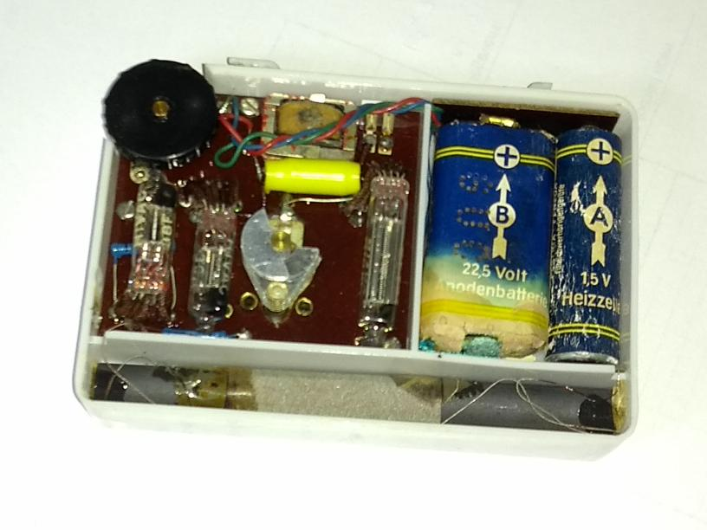
1950: Alles kon met buizen!
Gehoortoestel
Portable radio
Zelfs pocket!
Televisie
Computer
Atoombom
Raketten
Auto’s, vliegtuigen
Transistor in 1947 was niet direct “nodig” voor iets dat daarvoor nog niet kon

Slide 6
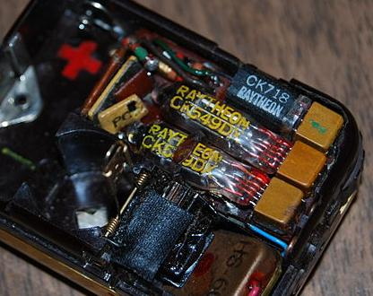
Zuiniger en kleiner
Hoorapparaat, transistors va 1951
Probleem: Ruis!
Hybride: 2 x DF
en tor
Acousticon 1954

Slide 7
Energieverbruik
Transistor vraagt minder Watt
En ook minder Volt
Speelt vooral in LF deel, m.n. output
In een auto is vermogen genoeg,
maar hoogspanning is een probleem.
Trilleromvormer is het minst betrouwbare onderdeel in een auto!

Slide 8
Ruis, HF gedrag
Germanium transistors, meer ruis
Voor HF niet beschikbaar
Speelt vooral in HF of voorversterker
Logische idee:
Buizen in signaaldeel en
transistors in vermogensdeel
Duur toestel met gunstig verbruik

Slide 9
Op weg: Drie varianten in voeding
Portable met Hsp batterij en lantaarnbatterij
  Laag verbruik, meest uit goedkope batterij
Autoradio met laagspanningsbuizen en trans
  Helemaal geen Hsp
Portable/Autoradio met T-omvormer
  Alles uit 1 batterij

Slide 10

Later: Budgetmodellen
Jaren 60:
  Geen buis meer in portable of auto
  Transistor neemt huiskamer in
Fabrikanten willen goedkope radio’s
  Combineer buis in LF met HF torren
Verhaal van Rudolf Drabek
(B1X42A)

Slide 11
Rudolf Drabek op Rmorg:
Dit apparaat is ontwikkeld in Wenen.
Het lijkt misschien vreemd om transistors en buizen te mixen. Het was een kwestie van prijs. In die tijd waren buizen goedkoper dan transistors. De berekening was behoorlijk vervelend omdat hij een EZ80 in plaats van een seleniumgelijkrichter als goedkoper had berekend.

Slide 12
Uiteindelijk kon worden aangetoond dat de EZ80 een iets grotere transformator nodig heeft. Doorslaggevend was het stroomverlies van de EZ80. Een kostbare warmte-isolatie zou noodzakelijk zijn geweest in de plastic behuizing.
De montagebeugels van de transformator zijn ook behoorlijk geperforeerd om de warmte van de transformator weg van de behuizing te houden.

Slide 13
In die tijd was de keuze voor de FM-ZF de EABC80. Maar dat zou nog een buis zijn geweest: ECH81, EF80, EABC80 en EL84 of iets zwakker. Dus werd het de ECH81, EBF89 voor de AM-detector en de ECL86. Heeft een buis gered! De verhoudingsdetector werd geïmplementeerd met de Ge-diodes, die toen al goedkoop waren, wat een aanzienlijk voordeel bracht:

Slide 14
De 9e harmonische van de FM IF bevindt zich meestal in het FM-ontvangstbereik. Als de IF-versterking hoog is, als de structuur slecht is, kan er interferentie zijn met de ontvangst van zenders die op of nabij deze frequentie werken. Vooral met zwakke veldsterktes. Het was veel minder kritisch met Ge-diodes.
In het geval van mediumgolven treedt dit effect ook op bij de 2e harmonische van de AM-ZF en manifesteert zich als fluiten.

Slide 15
Het middengolfbereik van 520 ... 1620 kHz was moeilijk te realiseren, aangezien de roterende coo slechts ongeveer 340 of 380 pf had, vergeet het maar. Het FM-IF-filter was effectief als een schadelijke capaciteit. Elke pF moest worden opgeslagen.
Een ander probleem, dat destijds moeilijk was, was de interferentie van de FM-oscillator, die capacitief was afgestemd en nauw verwant was aan de AM-pakketten van de Drehkos. Kleine luchtbegrenzers waren vereist in de AM-lijnen.

Slide 16
Tot nu toe werd een goed afgeschermde VHF-eenheid met een ECC85 gebruikt voor buisapparaten. Dat was overigens ook een hele grote besparing.
Er was een hele familie apparaten met dit concept, dat vele jaren onder vele merken werd geproduceerd, behalve Philips en Hornyphon. Mijn eerste en enige buisapparaat dat ik heb ontwikkeld.

Slide 17
2. Hybride schakelingen
DC converter
Ballast-weerstand
Lage anodespanning
Hulpschakelingen
ECL86

Slide 18
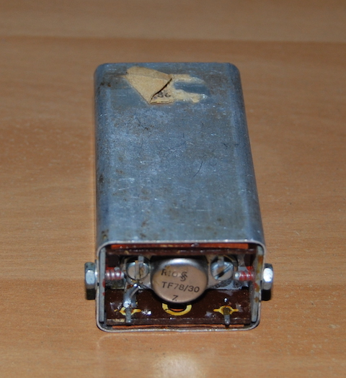
DC Converter
Maak Hsp uit 6V
Storing
  Minder dan triller
  Nog significant
  Afschermen
f is 30 à 40kHz
Rend ca. 80%
Blokkeer-osc
Volgende: Stern

Slide 19
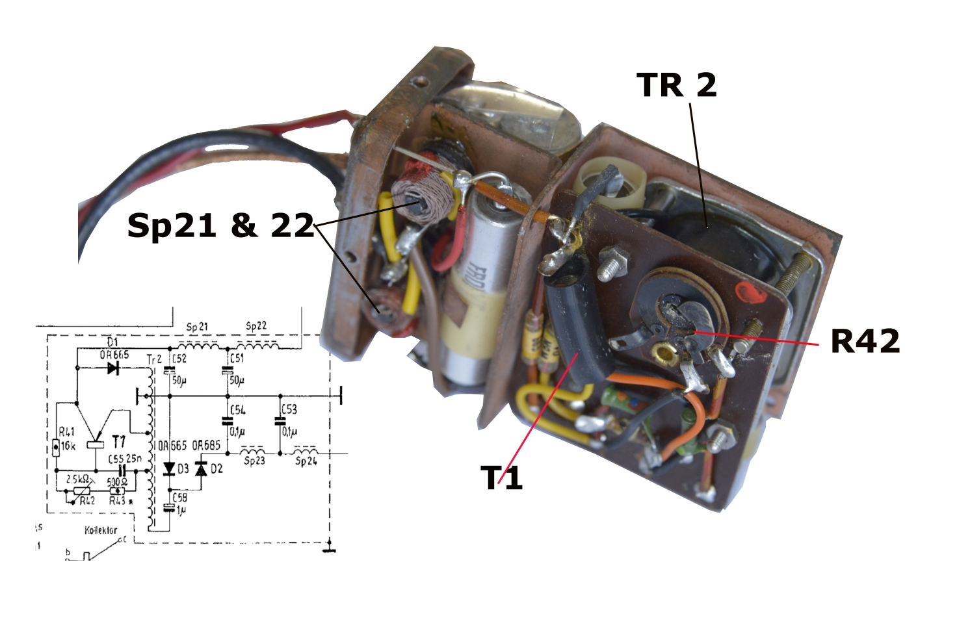

Slide 20
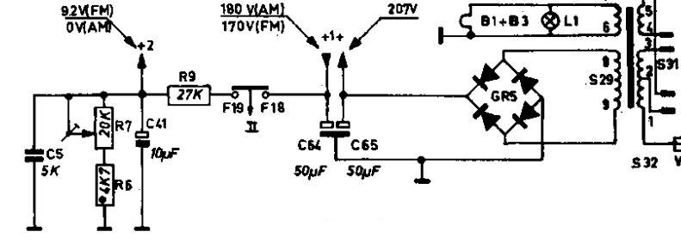
Ballast-weerstand
Voeding voor torren uit Hsp
Vermogensverlies 2 à 3 Watt
Hoge interne weerstand: stroombron
Philips B1X42A

Slide 21
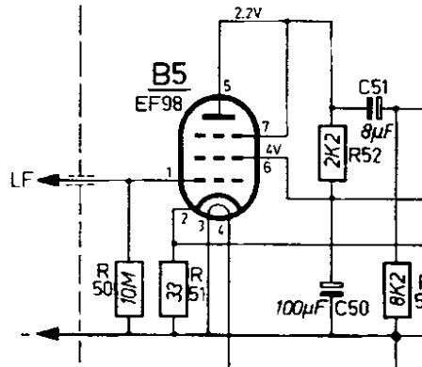
Laagspanningsbuizen
ECH83, EBF83:
“werkt op 12V”
N5X84VT-06: 6V
B5 heeft Va = 2,2V
Lage versterking:
HF, Mix, 2x MF

Slide 22
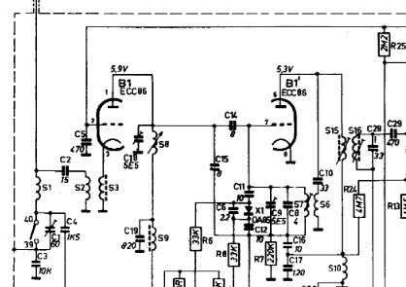
Zelfs voor FM: ECC86 in N6X81VT

Slide 23
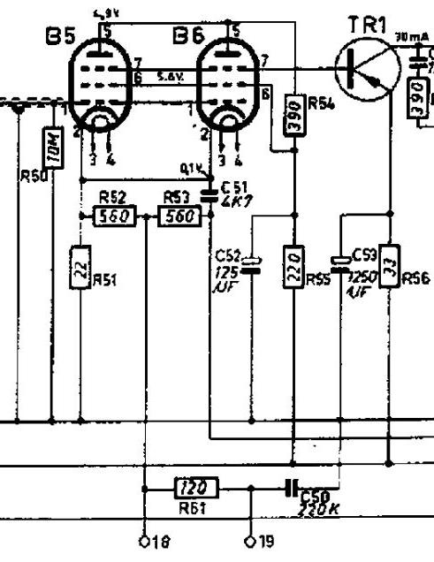
Overgang buis transistor
Van hoog naar
laagohmig
1 buis kan stroom
niet leveren
N5X94VT: twee
parallelle EF98
G3 aan A

Slide 24
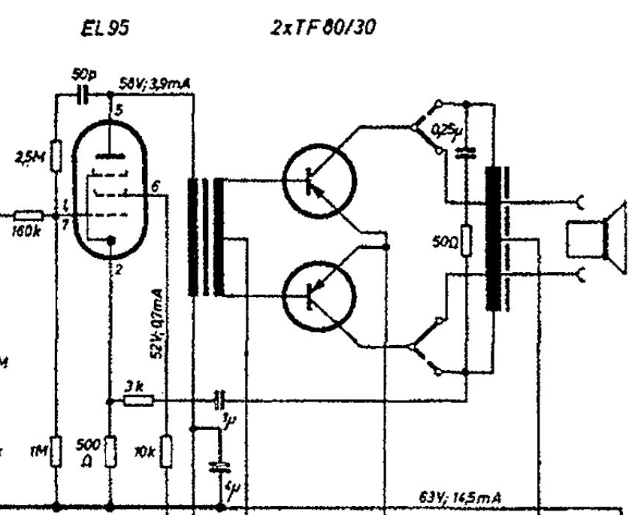
Eindbuis EL95 als driver
Blaupunkt BremenTR (1957)
Autoradio
63V uit TF77/30
EF98’s beu
EL95 beter,
op 63V te zwak voor LS

Slide 25
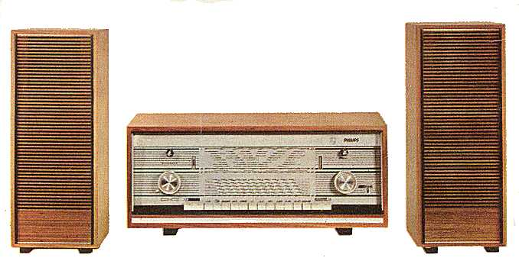
Hulpschakelingen
Uitbreidingen van bestaand toestel/ontwerp
Stereodecoder
  Zit in B5X43A (en andere)
  Daarvoor: B5X23A, geheel met buizen
Nagalmversterker
  B8D42AS/B8X52A
  Stuurt alleen L!
  Zie volgende dia

Slide 26
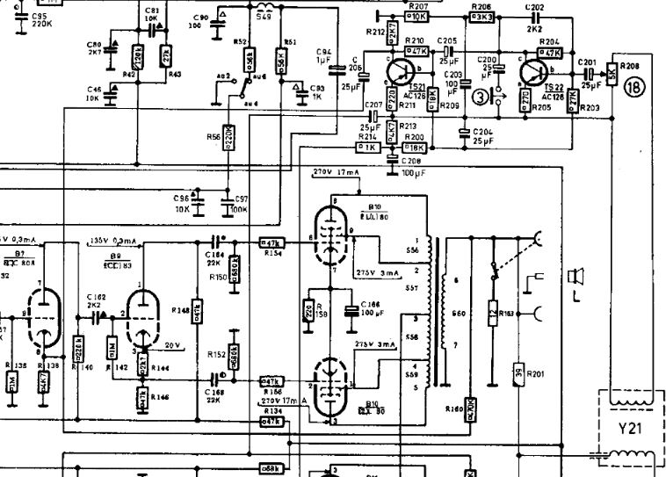

Slide 27
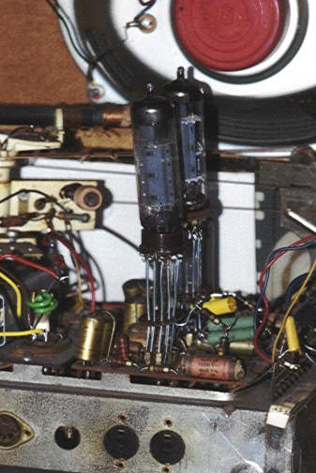
Probleempit ECL86
Stuurrooster pin 8, naast anode van triode (pin 9)
Geleiding in print door hitte
DC op stuurrooster
Niet door koppel-C (!!)
Vervorming na 5-10 min

Slide 28
3. Mooie hybride radio’s

Slide 29
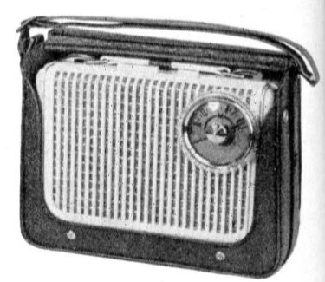
Stern 1: Converter, 1958, L/M/K
HF met DK96/DF96
LF met OC71, OC71, 2xOC72
Converter OC76
NiCad 6V 1Ah: speelt 10h
Intern laadbaar:
Nooit meer batterijen kopen!

Slide 30
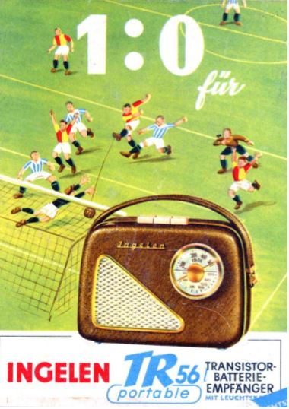
Ingelen TR56
Alleen MW
(en MW-lokal)
B^{n} en T^{s} als Stern
Batterij 9V 2x plat
Heeft met voetbal te maken???

Slide 31
Ph Babette LD472BT, 1957, FM
10x Babette in NVHR!
Beter toch typenr^{s} ipv namen
Hsp batterij, Lantaarnbatterij

Slide 32
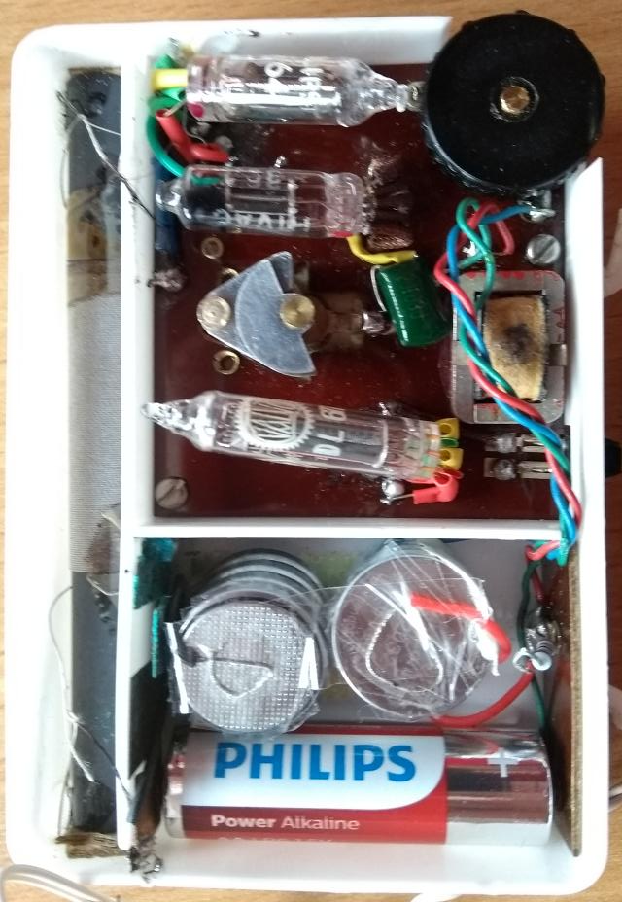
Tecla zakradio, 1955
3 hoorbuisjes
MG, 1 kring
AA + 8xCR2025
Amerikaans: variant met eindTORren
Crosley “Book”

Slide 33
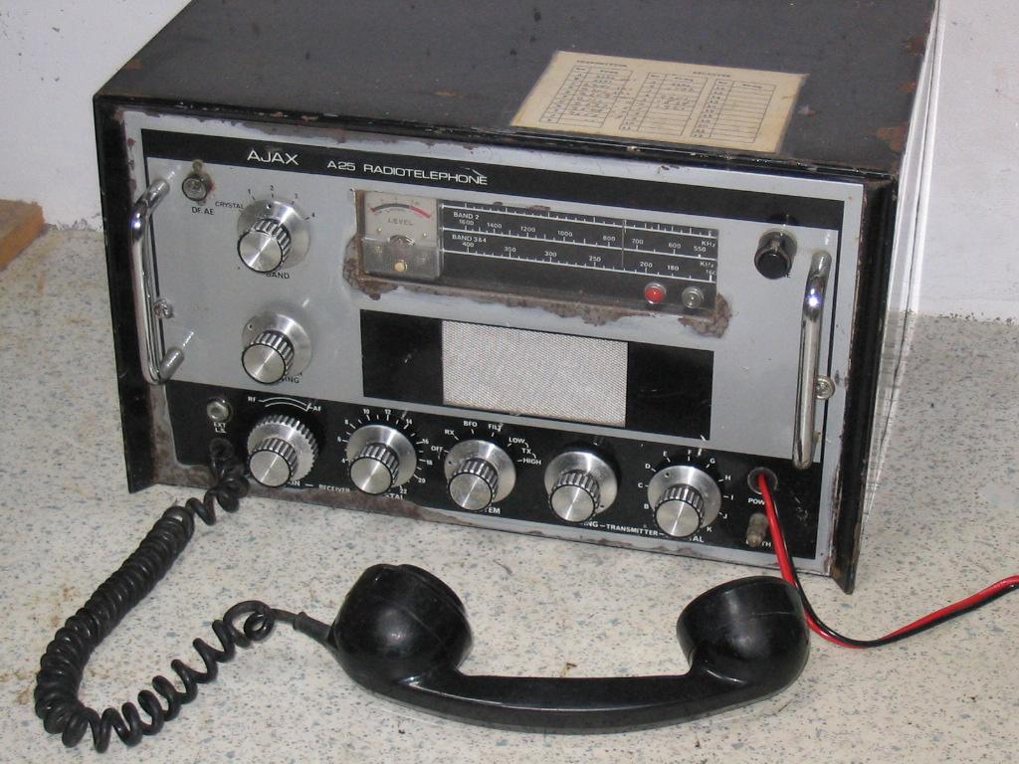
Ajax A25 (ca 1975)
Visserijband, Rx/Tx
Voorganger A20, 4xECH83
Continu L/M/V
Kanalen met Kristal

Slide 34
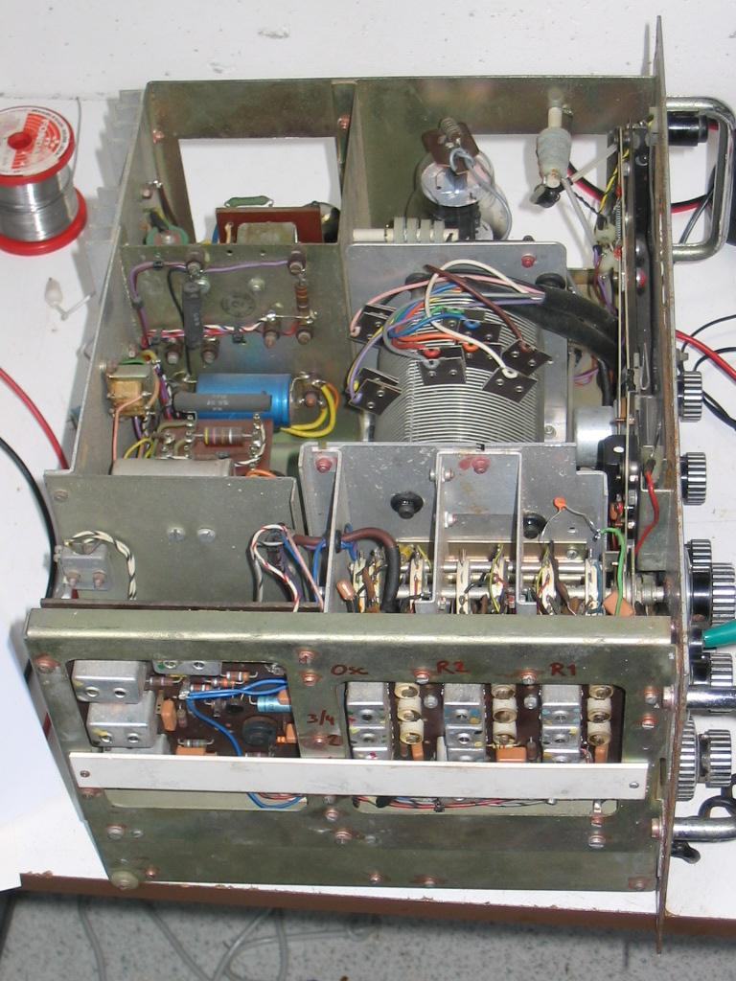
Buizenzender, transistormodulatie
DC converter
2x 2N4280
Oscillator PL508
Zendpit 1625
Plaatmodulatie
2x 97SE128

Slide 35
Erres RA6531
Budgettoestel, ca 1965, M/T/2xK
Verwant aan RA653, U/L/M/K, 6 tr + ECL86
Ferrietantenne M/T en Raam K
Werk:
C’s,
toetsen
gangbaar
20W

Slide 36
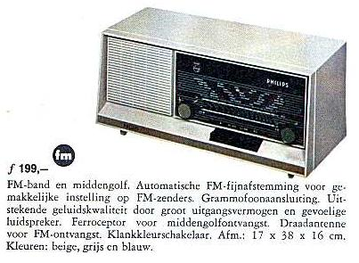
Philips B1X42A, 3B + 3T

Slide 37
Luxer: Aristona SA3221A/00:
Houten kast, LG, EM87

Slide 38
Einde verhaal
Aanvullingen?
Vragen?
Radio aanzetten?
Komt dat over via internet?

Slide 39
Meenemen
B1X42A
RA6531
Tecla
Verdeelstekker

